Slide 1
Vitajte na FMFI UK!
čaká vás jedno z najkrajších období života:
veľa voľnosti a málo záväzkov
štúdium nebude ľahké, ale veríme, že bude stáť za to
svet je zložitý, preto stať sa odborníkom nie je zadarmo
vďaka tvrdej práci získate základy, na ktorých možno dlhodobo stavať
snažíme sa netrápiť vás zbytočne
nebudete mať problém s uplatnením

Slide 2
Citáty zo študentskej ankety
1. Teoretická informatika na matfyze je najkvalitnejším programom informatiky na Slovensku a dovolím si tvrdiť, že aj v okolitom zahraničí. Od študenta sa vyžaduje vysoké nasadenie, ale odmenou mu je kvalitné vzdelanie od najlepších. V neskorších ročníkoch sa začínajú prejavovať nadobudnuté znalosti z matematiky prvého ročníka.
2. Na teoretickej informatike sa mi páči, že rozvíja tvorivé myslenie a vedie študentov k vlastným postupom. Na druhej strane mi príde úroveň tohto programu skutočne nadsadená, hlavne pre ľudí, ktorí nemajú za sebou matematické a programátorské súťaže. Dá sa to síce zvládať, ale berie to strašne veľa voľného času. Prakticky skoro všetok.

Slide 3
Citáty zo študentskej ankety
3. Najlepšie, ale aj to najťažšie, čo na Slovensku je.
4. Široký výber predmetov, flexibilné.
5. Je to sranda :-) Určite neľutujem, že som si takto vybral.
6. Určite odporúčam, je to prenádherné. Prosím, neflákajte to, na aspoň polovici predmetov veľmi pozorne sledujte prednášky, aby ste mali menej učenia na skúškach, sám to cítim.
7. Extrémne veľa vecí, pre mňa nedosažiteľné množstvo prípravy. Aby som sa stíhal pripravovať aspoň v dostatočnej miere, musel som zrušiť svoje všetky iné aktivity. T.j. buď som na výške, alebo sa doma učím.

Slide 4
Ciele štúdia
vytvoriť si celkový obraz o ľudskom poznaní v oblasti informatiky
ovládať jazyk využívaný v zadaniach i riešeniach problémov
poznať bežné algoritmy, ale tiež metódy vytvárania nových
naučiť sa rozlišovať medzi ľahkými, ťažkými a dokázateľne neriešiteľnými problémami
dôraz nie na konkrétne technológie, ale nadčasové koncepcie, pojmy a súvislosti

Slide 5
Ciele štúdia
celý život sa budete priebežne učiť nové technológie; pôjde to oveľa ľahšie, ak budete rozumieť matematickým a teoretickým ideám, z ktorých tie technológie vychádzajú
písanie a čítanie matematických dôkazov či iných formalizmov sa až tak nelíši od programovania --- je nutné vyjadrovať sa úplne presne a treba mať „poriadok v hlave“

Slide 6
Ciele štúdia
u absolventov INF na FMFI možno predpokladať, že budú vedieť pracovať aj s vedeckými článkami, formálnymi špecifikáciami (kryptomeny), …
a tiež participovať na ich tvorbe
rozvíjajte aj spoločenské zručnosti, otvorí vám to cestu na líderské pozície, na ktoré samotné technické vzdelanie nestačí

Slide 7
Priebeh štúdia
silné matematické základy už od 1. semestra
postupne pribúdajú zaujímavé aplikácie teórie
neskôr lepšie pochopíte veci, ktoré vám unikali v úvodných ročníkoch
preto je štúdium čím ďalej, tým príjemnejšie / ľahšie
nenechajte si ujsť vlak, zodpovedáte za to primárne vy — E zo skúšky stačí na splnenie formálnych požiadaviek, ale sotva na poriadne pochopenie iných vecí v budúcnosti

Slide 8
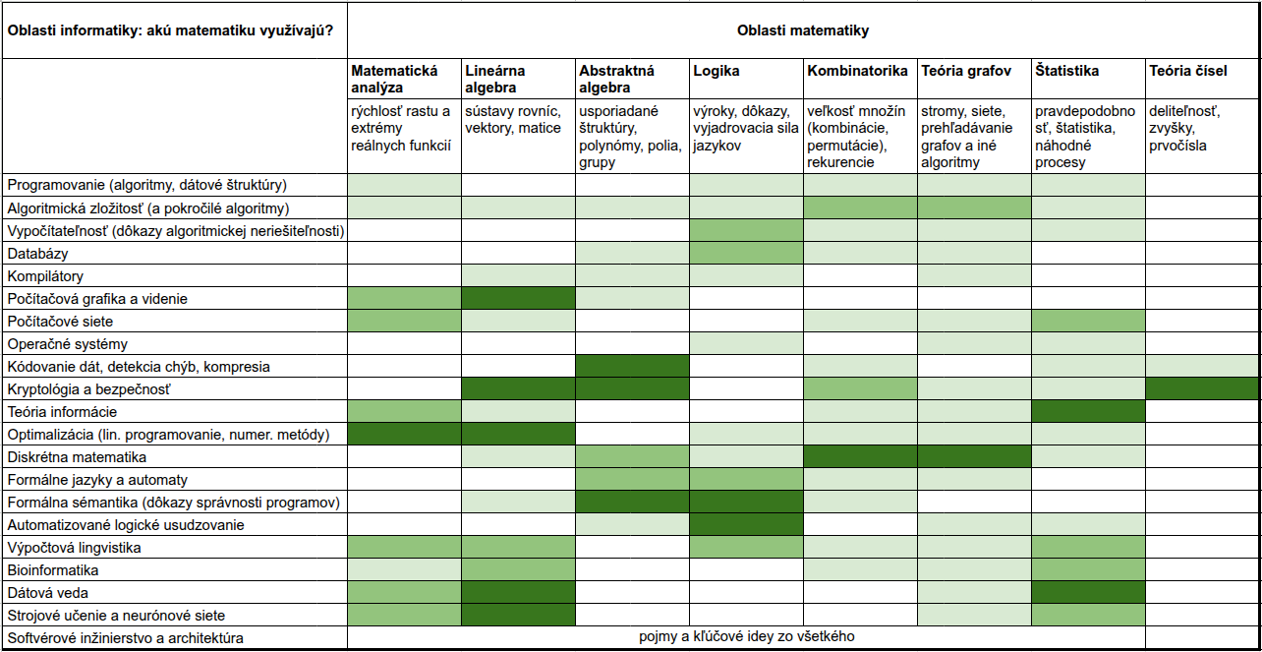
Prečo matematika?
https://github.com/janmazak/fmfi-studium-inf/blob/main/matematika_v_informatike.pdf

Slide 9
Ako vyzerá výučba
prednášky --- dozviem sa tam nové veci; môžem sa pýtať, ak nerozumiem
cvičenia --- vyskúšam si to aj spraviť, nielen o tom počúvať; niekedy idú nad rámec prednášky
samostatná práca (úlohy, projekty)
skupinová práca
samoštúdium (vlastným tempom, príp. v rámci skupiny)

Slide 10
Musím tam chodiť?
podrobnosti o povinnostiach na 1. prednáške k predmetu
značne sa pre jednotlivé predmety líšia
prednášky zväčša nepovinné, ale na mnohé sa oplatí chodiť: odborné texty sú občas náročné a za polhodinu možno pochopíte viac, ako za hodiny samoštúdia
pozor na testy, písomky, DÚ atď. --- termíny si strážite sami

Slide 11
Čo keď tomu nerozumiem?
Opýtam sa! --- učitelia nehryzú
schopnosť a odvaha klásť relevantné otázky je vysoko cenená u zamestnávateľov i kolegov
ak to nepomôže: prečítam si niečo, skúsim ChatGPT, pobavím sa s kamarátom, dohodnem konzultáciu s učiteľom (najlepšie skupinovú)
predmet Matematická propedeutika slúži aj na zodpovedanie vašich otázok k iným predmetom, môžete si ho zapísať (veľmi odporúčame, ak sa v matematike necítite sebaisto) alebo prísť diskutovať len tak bez zapísania

Slide 12
Čo sú to „nepovinné úlohy“?
veľa predmetov zverejňuje dodatočné nepovinné úlohy
(neraz za bonusové body), od ľahkých po veľmi náročné
možno ich ignorovať, ale nevyplatí sa to:
--- pomôžu lepšie pochopiť učivo / overiť ovládanie pojmov
--- na skúške je už neskoro
--- keď ich nezvládam, viem, že potrebujem pomoc;
konzultujem s kamarátom či učiteľom

Slide 13
Kontrola a hodnotenie
pre veľa predmetov významnú časť známky tvorí priebežné hodnotenie (úlohy, písomky); pozor --- nedá sa opraviť cez skúškové obdobie
väčšina predmetov zahŕňa skúšku v skúškovom období po ukončení semestra
známky A až E (úspešné), Fx (neúspešná)
3 pokusy (plus 3 ďalšie pri opakovanom zapísaní predmetu; pri povinnom predmete po opakovanom neúspešnom zapísaní vylúčenie zo štúdia)
známky môžu mať vplyv na štipendium; prideľovanie internátu; ďalšie štúdium (ľahko sa píše odporúčací list niekomu, kto má samé A)

Slide 14
Skúškové obdobie
zvyčajne 6 týždňov
4 až 5 skúšok je pre väčšinu študentov akurát (občas priveľa)
neodporúčame pridávať si v 1. semestri náročnejšie nepovinné predmety; ak sa ukáže, že všetko zvládate ľavou zadnou, môžete napr. absolvovať kvalitný online kurz alebo čítať odbornú literatúru
termíny skúšok sú zverejnené koncom semestra, strážte si ich, plánujte prezieravo, zapisujte sa na ne včas: skúšajúci nemusí byť celé skúškové prítomný na fakulte, nerátajte s dodatočnými termínmi (ak sa zapíšete len na posledný termín, nebude kedy opravovať Fx)
niektoré predmety umožňujú predtermín (skúška už na konci semestra)

Slide 15
Môžem popri štúdiu pracovať?
v princípe áno, ale nie je to jednoduché
škola by mala byť na prvom mieste (je oveľa ľahšie nájsť prácu, kde „som v škole“ akceptujú ako výhovorku, než naopak)
v prvom-druhom ročníku to nemá význam (plat bez znalostí je mizerný a pridaná hodnota štúdia oveľa väčšia)
radšej využite čas na učenie sa (Coursera, tutoriály...) či absolvujte v predstihu povinné predmety --- vytvorí to priestor na študijný pobyt v zahraničí alebo väčší úväzok neskôr

Slide 16
Čo keď nemôžem prísť?
ospravedlňte sa: choroba, vážne rodinné dôvody, korešp. seminár či účasť na súťaži; nie: práca, únava po párty
neospravedlnená neúčasť na skúške znamená Fx
neplnením povinností o sebe vyvolávate zlý dojem; môže sa to prejaviť na tom, že vás obídu zaujímavé ponuky
vo všeobecnosti je podstatné, či viete, čo treba, nie účasť
vyučujúci zväčša posunú termín odovzdania či umožnia získať chýbajúce body inak

Slide 17
Čo mám robiť, keď mám problém?
váš problém je vaša zodpovednosť, preto musíte primárne konať vy
treba ho riešiť čím skôr, aby nenarástol
s odbornými záležitosťami najlepšie poradí konkrétny učiteľ predmetu
ďalšie možnosti: tútor, garant, študijné oddelenie / prodekan pre štúdium

Slide 18
Kde sú vyučujúci?
takmer všetci na FMFI robia aj vedecký výskum
konferencie, workshopy, zahraničné pobyty
sedia vo výboroch, komisiách, redakčných radách
píšu články, posudky a grantové správy
spolupracujú na tvorbe univerzitnej či celoštátnej legislatívy
organizujú MO, OI, aktivity pre základné či stredné školy
zamestnanci majú 45 dní dovolenky
e-mail je azda najspoľahlivejší komunikačný prostriedok

Slide 19
AIS
prišiel zhora a nemáme na výber
informatik by od toho čakal viac a s lepším dizajnom
mnohé bežné veci je možné robiť jednoduchšie: skúste Votr
dielo vašich starších kolegov, ktorí to už nevydržali a priložili ruku k dielu
otvorený zdrojový kód, ak vás zaujímajú webové aplikácie
https://votr.uniba.sk/

Slide 20
Angličtina
ak neviete poriadne anglicky, napravte to
čítajte knihy (odborné či beletriu)
pozerajte filmy, počúvajte podcasty
konverzujte s ChatGPT
choďte na Erasmus
študujte tutoriály
je prakticky nemožné stať sa odborníkom bez štúdia materiálov v angličtine; mnohé pojmy ani nemajú výstižný preklad

Slide 21
A čo študentský život?
využite toto posledné (relatívne) bezstarostné obdobie
zábava, kultúra, šport
priatelia, vzťahy
vzdelávanie v oblastiach mimo informatiky
už nikdy nebudete mať toľko času a príležitostí,
ako počas štúdia na vysokej škole!
ale nezabudnite, všetko s mierou! :-)

Slide 22
Zdroje informácií
čítajte univerzitné e-maily; je možné ich presmerovať
http://www.prvaci.matfyzjein.sk/
AIS: https://ais2.uniba.sk/
FMFI: http://www.fmph.uniba.sk/
KI: http://www.dcs.fmph.uniba.sk/
jednotlivé predmety majú svoje stránky spravované vyučujúcimi
tútor: Ján Mazák, M255, jan.mazak@fmph.uniba.sk

